Slide 1
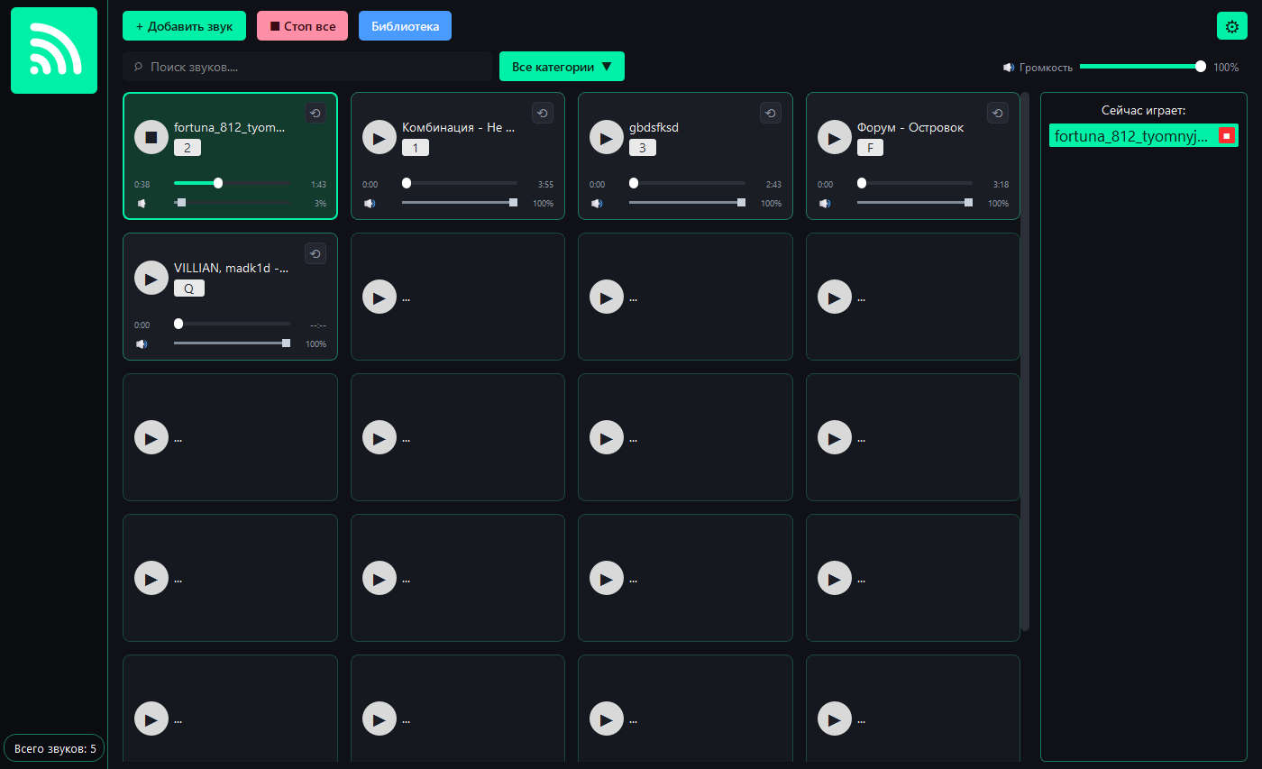
УЧЕБНАЯ ПРАКТИКА · 2026
Soundboard
— пульт звуковых эффектов
Отчёт по учебной практике
Загайнов Никита Александрович
студент группы ИСП-341
Руководитель: Николаенко Владимир Владимирович
Главный экран: дорожка играет, перемотка и громкость — на карточке
2026
Python 3.12 · PyQt6 · pygame.mixer · Windows 10/11
Notes:
Добрый день. Проект «Soundboard» — настольный пульт звуковых эффектов: звук запускается одной клавишей, без окон и задержек.

Slide 2
01 · ПРОБЛЕМА И ЦЕЛЬ
Ручной запуск звука отнимает время
КАК ЭТО БЫЛО
ЦЕЛЬ
Плеер, поиск файла, двойной клик — пауза 5–10 секунд
Переключение окон сбивает ведущего со сценария
Обычный плеер играет один файл: наложить звуки нельзя
«Стоп» и громкость спрятаны в разных окнах
Файлы разбросаны по папкам — нужного не найти на сцене
Мгновенный запуск любого звука — по одной клавише, не глядя на экран.
≤ 100 мс
16
0
от нажатия до звука
каналов одновременно
переключений окон
Задачи: свой аудиодвижок · сетка карточек · глобальные хоткеи · библиотека и категории · сборка под Windows
Soundboard — пульт звуковых эффектов · учебная практика · ИСП-341 · 2026
02 / 12
Notes:
Проблема — не в отсутствии плееров, а в скорости: ведущему нужно нажать одну клавишу и продолжить говорить.

Slide 3
02 · АУДИТОРИЯ
Кому и в каких сценариях
01
02
03
Ведущий мероприятий
Подкастер и стример
Учебный театр и кружки
Свадьбы, корпоративы, квизы
Запись, прямой эфир
Репетиции и показы
СЦЕНАРИЙ
СЦЕНАРИЙ
СЦЕНАРИЙ
Фоновая музыка, фанфары и аплодисменты — в один клик, между блоками программы.
Джинглы, мемы и отбивки поверх голоса, не прерывая разговор.
Шумы сцены по сценарию: дождь, дверь, шаги, гром.
ЧТО ВАЖНО
ЧТО ВАЖНО
ЧТО ВАЖНО
Крупные кнопки и хоткей на цифры: работать в тёмном зале.
Наложение дорожек, общая громкость, мгновенный поиск.
Понятные названия и категории вместо папок с файлами.
Общее для всех: руки заняты, смотреть в экран некогда — управление должно работать вслепую.
Soundboard — пульт звуковых эффектов · учебная практика · ИСП-341 · 2026
03 / 12
Notes:
Аудитория — не музыканты, а люди, у которых заняты руки и внимание.

Slide 4
03 · АНАЛОГИ
Что уже есть на рынке
Exp Soundboard
Soundpad
Voicemeeter
Бесплатно и открыто
Windows, Steam
Windows, бесплатно
ПЛЮСЫ
ПЛЮСЫ
ПЛЮСЫ
Простой запуск, лёгкие хоткеи, бесплатность
Аккуратные карточки, перемотка, категории, передача в микрофон
Мощная маршрутизация звука и виртуальные устройства
МИНУСЫ
МИНУСЫ
МИНУСЫ
Устаревший интерфейс, нет перемотки, поиска и категорий
Только Windows, платно, не про сцену и зал
Сложная настройка, это не пульт эффектов
Взяли: Хоткеи и минимализм
Взяли: Визуал карточек и перемотка
Взяли: Идея шины и общей громкости
Вывод: простота Exp Soundboard + визуал Soundpad + низкая задержка.
Soundboard — пульт звуковых эффектов · учебная практика · ИСП-341 · 2026
04 / 12
Notes:
Ни один аналог не совмещает низкую задержку и понятный визуальный пульт.

Slide 5
04 · АРХИТЕКТУРА
Слои и ответственность
Интерфейс · View
HotkeyManager
ПАТТЕРНЫ
main_window.py, dialogs.py: SoundsPage, SoundCard, QSS-тема
pynput + keys.py: глобальные и внутриоконные клавиши
MVC
логика и звук отдельно от интерфейса
SoundManager · Model
Singleton
один движок и одно хранилище на процесс
CRUD звуков, поиск, категории, сигнал changed для UI
Observer
сигналы Qt: модель меняется — UI перерисовывается
AudioEngine · Singleton
ConfigRepository · Singleton
pygame.mixer: 16 каналов, seek, цикл, громкость
config.json: чтение, атомарная запись, настройки
Repository
JSON спрятан за методами, UI о нём не знает
Windows · аудиоустройство · клавиатура
UML-диаграмма классов — в отчёте, приложение В
Soundboard — пульт звуковых эффектов · учебная практика · ИСП-341 · 2026
05 / 12
Notes:
Слои разделены: интерфейс не знает про pygame, движок не знает про Qt. Singleton — движок и конфиг, Observer — сигналы Qt.

Slide 6
05 · СТЕК
Технологии и почему именно они
Python 3.12
PyQt6
pygame.mixer
pynput
Один язык для интерфейса, аудио и сборки. Типы, dataclasses, читаемый код.
Нативные окна, QSS-темы, сигналы и слоты — Observer бесплатно.
16 каналов, буфер 512 сэмплов (≈12 мс), seek и очередь.
Глобальные хоткеи: работают, даже когда окно свёрнуто.
JSON
PyInstaller
Sphinx + autodoc
Git
Конфиг читается глазами, СУБД не нужна, файл легко перенести.
Сборка в папку с exe: Python на целевой машине не нужен.
HTML-документация прямо из docstring — без дублей.
История изменений и безопасные эксперименты.
Всё — открытые библиотеки: сборка, документация и запуск не требуют платных инструментов.
Soundboard — пульт звуковых эффектов · учебная практика · ИСП-341 · 2026
06 / 12
Notes:
Стек минимальный: каждая библиотека решает свою задачу и не тянет за собой лишнего.

Slide 7
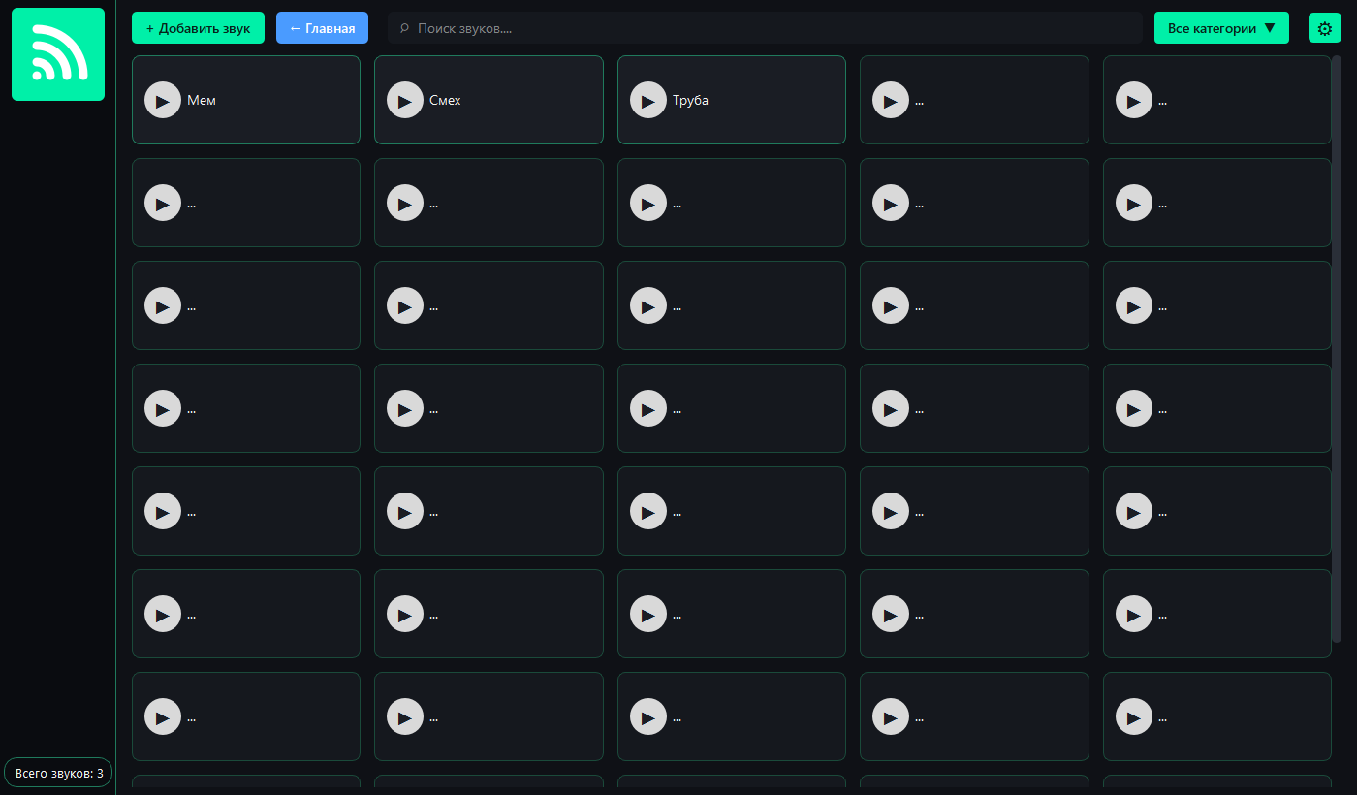
06 · ИНТЕРФЕЙС
Два экрана — один инструмент
ГЛАВНЫЙ ЭКРАН
БИБЛИОТЕКА
Карточка: имя, хоткей, перемотка, громкость, цикл
Справа — «Сейчас играет» и общая громкость
Сетка 5 колонок, поиск и фильтр по категории
Отдельный экран; назад — кнопка «Главная»
Один клик по карточке — звук. Полоса перемотки и регуляторы появляются прямо на карточке, без перехода в другое окно.
Soundboard — пульт звуковых эффектов · учебная практика · ИСП-341 · 2026
07 / 12
Notes:
Два экрана: рабочая сетка для выступления и библиотека для наведения порядка.

Slide 8
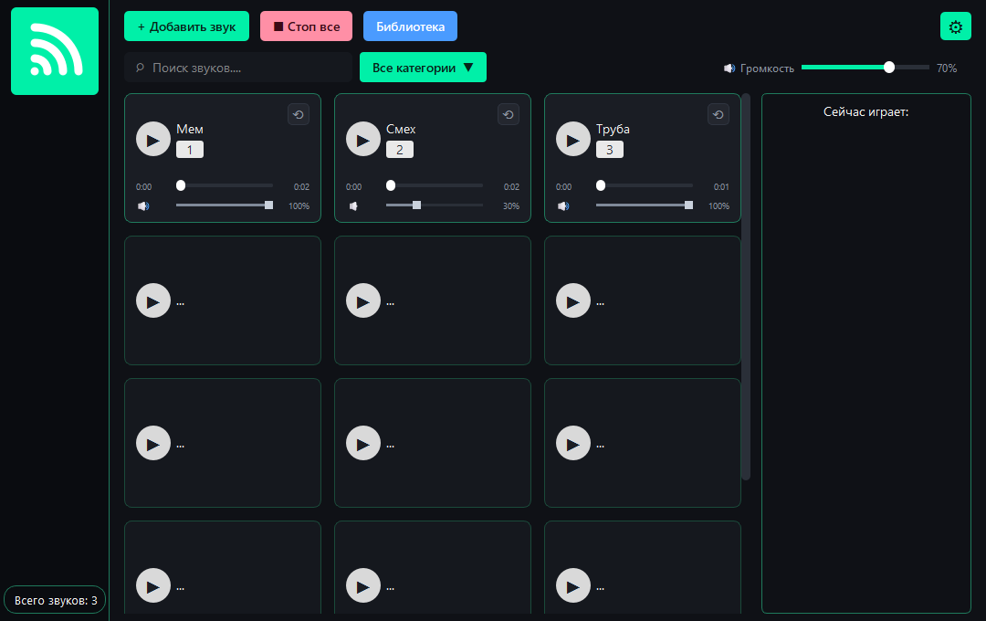
07 · ФУНКЦИИ
Ключевые функции: звук за одно нажатие
01
Горячие клавиши
1–9 и F-клавиши; глобальные через pynput — срабатывают даже при свёрнутом окне.
02
Перемотка · цикл · громкость
Клик по полосе — seek без перезапуска. Цикл включается на ходу, громкость — у звука и общая.
03
«Стоп все» и Esc
Один клик или Esc — тишина за 0,1 с; панель «Сейчас играет» очищается.
Окно 1080 × 680: три колонки вместо четырёх
Адаптивная сетка
1080 px — три колонки, широкое окно — четыре. Карточки и ползунки не сжимаются, позиция воспроизведения сохраняется.
04
Поиск и категории
Фильтр по названию на лету, категории в списке, счётчик звуков внизу.
Soundboard — пульт звуковых эффектов · учебная практика · ИСП-341 · 2026
08 / 12
Notes:
Фишка — перемотка и цикл прямо на карточке, без второго окна и без перезапуска.

Slide 9
08 · WINDOWS
Windows 10/11: одна сборка для любого ПК
WINDOWS · ГОТОВАЯ СБОРКА
WINDOWS · ЗАПУСК ИЗ ИСХОДНИКОВ
Папка dist\Soundboard: Soundboard.exe и _internal. Python и библиотеки на целевой машине не нужны.
Python 3.10+ и зависимости из requirements.txt. Запуск через main.py, сборка — PyInstaller.
dist\Soundboard\Soundboard.exe
python Код\main.py
Сборка: build_exe.bat → PyInstaller (onedir)
Конфигурация: %APPDATA%\Soundboard\config.json
pip install -r requirements.txt
build_exe.bat — сборка dist\Soundboard
КАК ПЕРЕНЕСТИ НА ДРУГОЙ КОМПЬЮТЕР
1
Скопировать папку
Soundboard целиком
2
Запустить
Soundboard.exe
3
Перенести config.json
(библиотека и настройки)
Soundboard — пульт звуковых эффектов · учебная практика · ИСП-341 · 2026
09 / 12
Notes:
Windows — собранный exe, Windows — скрипты установки и сборки. Перенос — копирование папки.

Slide 10
09 · ДОКУМЕНТАЦИЯ
Sphinx и autodoc: документация из кода
КАК ЭТО РАБОТАЕТ
СТРУКТУРА DOCS/
Документация/HTML/
docstring
autodoc
HTML
conf.py
конфиг Sphinx
Документация собирается из тех же docstring, что и подсказки в IDE: код и текст не расходятся.
index.rst
оглавление
api/
sphinx-apidoc
Руководство пользователя
_static/
custom.css
установка, горячие клавиши, сценарии работы
images/
скриншоты и схемы
Руководство разработчика
requirements.txt
sphinx
слои, API модулей, сборка и отладка
build/html/index.html
результат
Отчёт по практике
приложения А–Г: код, экраны, тесты, схемы
Soundboard — пульт звуковых эффектов · учебная практика · ИСП-341 · 2026
10 / 12
Notes:
Документация генерируется autodoc из кода, плюс два руководства и отчёт.

Slide 11
10 · ТЕСТИРОВАНИЕ
48 проверок — и ни одного падения
48 / 48
0
≤ 100 мс
16
автопроверок пройдено
необработанных исключений
задержка нажатие → звук
каналов одновременно
АВТОМАТИЧЕСКИЕ ПРОВЕРКИ (HEADLESS)
ПРОВЕРКИ НА РЕАЛЬНОМ ЖЕЛЕЗЕ
Клик по карточке, хоткеи, «Стоп все», Esc
Перемотка, цикл без перезапуска, громкость
Поиск, категории, счётчик, перерисовка сетки
Сохранение конфига и восстановление настроек
4 → 3 колонки на узком окне, ползунки не сжимаются
Реальный аудиодрайвер: seek и цикл без перезапуска
Собранный Soundboard.exe: запуск, звук, закрытие
SDL_AUDIODRIVER=dummy — тихий прогон без звука
QTest + processEvents: проверки без ручных кликов
Ни одного необработанного исключения за прогон
ВСЕ ПРОВЕРКИ ПРОЙДЕНЫ · 48 из 48, падений нет
Soundboard — пульт звуковых эффектов · учебная практика · ИСП-341 · 2026
11 / 12
Notes:
48 автоматические проверки гоняются headless, плюс отдельный прогон на реальном аудиодрайвере и проверка собранного exe.

Slide 12
11 · ДАЛЬШЕ
Бэклог и развитие
01
Запись с микрофона прямо в библиотеку
P1
Спасибо
за внимание
02
Профили сцен: набор звуков под мероприятие
P1
03
Экспорт и импорт библиотеки одним файлом
P2
Вопросы?
04
Громкость приложения: WASAPI и PipeWire
P2
Загайнов Никита Александрович
05
Фейды, эквалайзер и эффекты на карточке
P3
группа ИСП-341 · 2026
Soundboard — пульт звуковых эффектов · учебная практика · ИСП-341 · 2026
12 / 12
Notes:
Планы развития понятны: запись, профили сцен, экспорт библиотеки, системная громкость. Спасибо за внимание, готов ответить на вопросы.

